Slide 1
การยืนยันออเดอร์

Slide 2
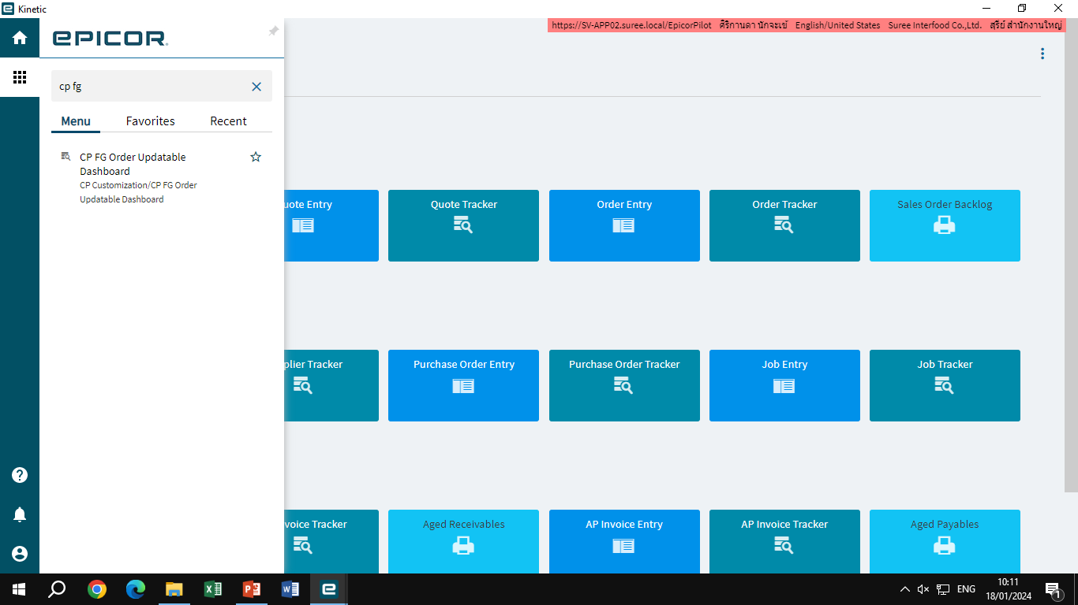

Slide 3
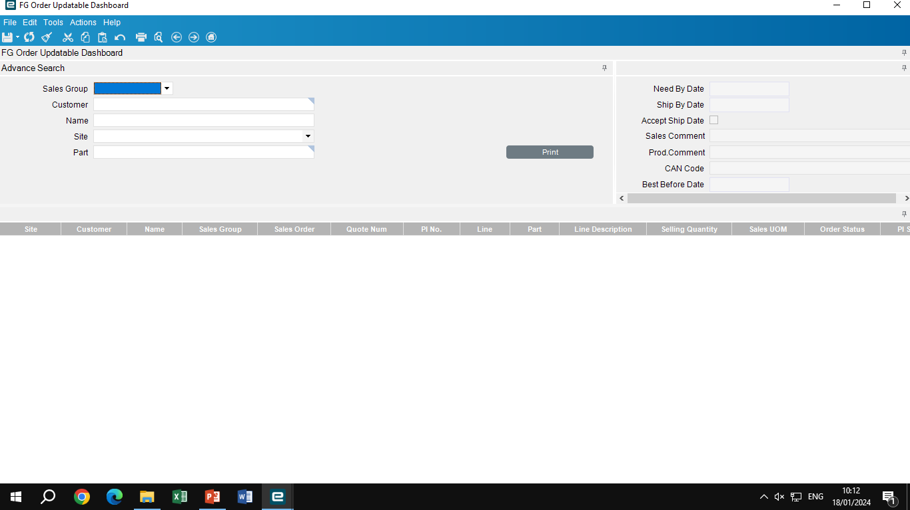

Slide 4
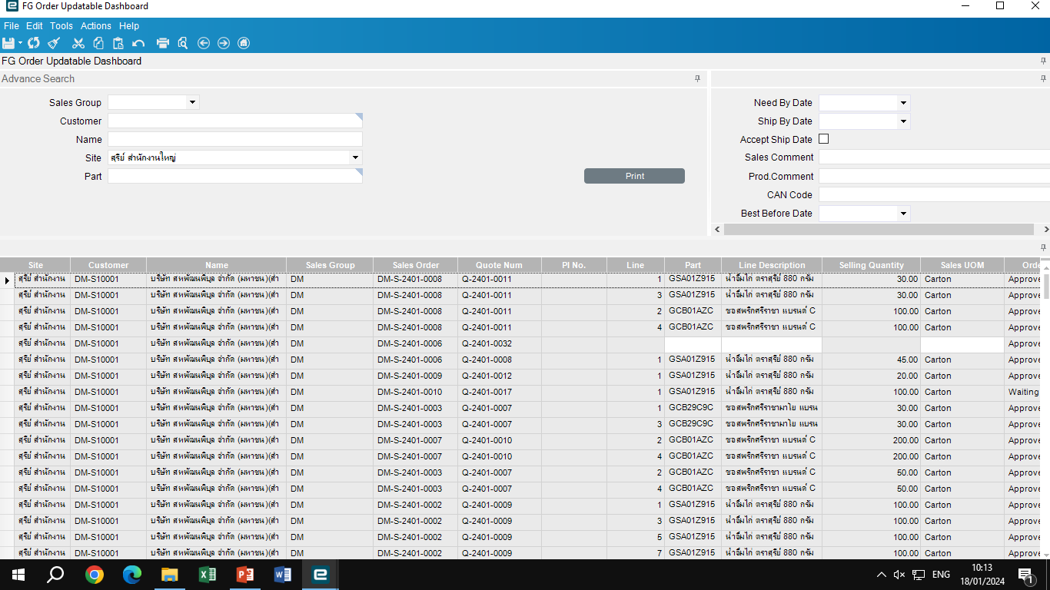

Slide 5
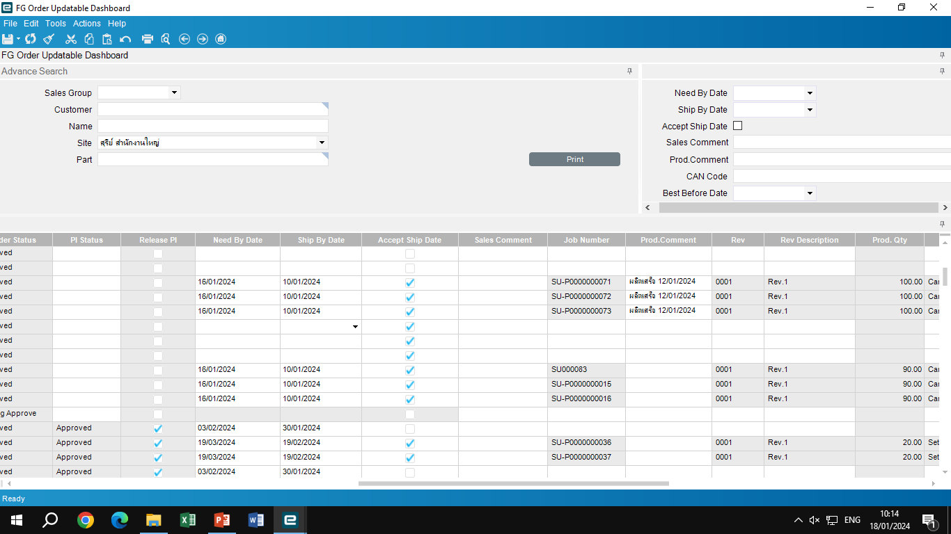

Slide 6
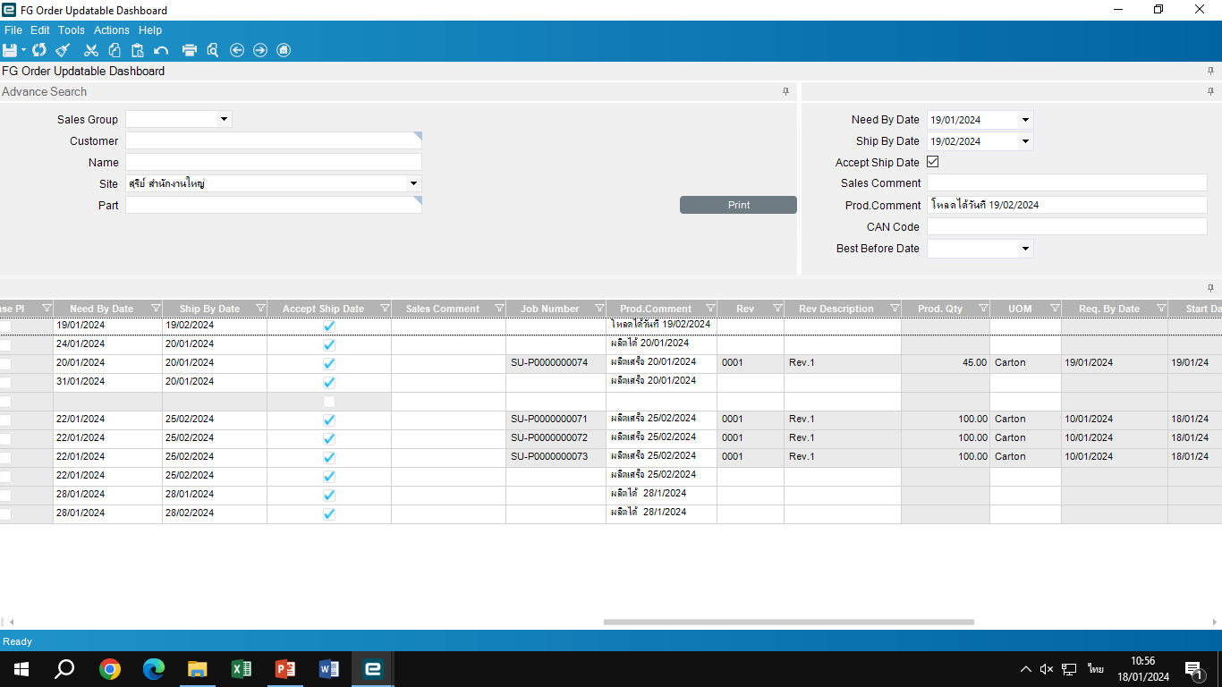
ลงคอมเม้นแล้วกดบันทึก

Slide 7
